Slide 1
Једначине
Одређивање непознатог умањиоца

Slide 2
Поновимо:
15 - 5 = 10
умањеник умањилац разлика
15 - Х = 10
X = 15 - 10
Х= 5
Пр. 15 – 5 = 10

Slide 3
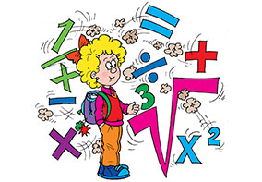
Одређивање непознатог умањиоца
Непознати умањилац добијамо тако да од умањеника одузмемо разлику.
8 – X = 5 X = 8 – 5 X = 3 Пр. 8 – 3 = 5

Slide 4
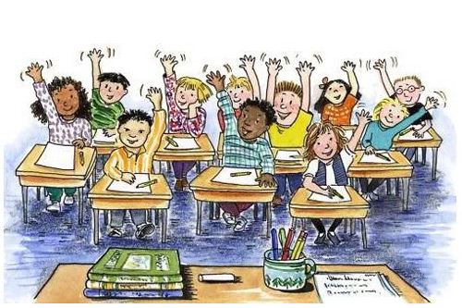
1. Израчунај:
14 – Х = 7
13 – Х = 9
17 – Х = 8
Х = 14 – 7
Х = 13 – 9
Х = 17 – 8
Х = 4
Пр. 13 – 4 = 9
Х = 9
Пр. 17 – 9 = 8
Х = 7
Пр. 14 – 7 = 7

Slide 5
2. Ако од броја 19 одузмеш непознати број, добићеш 10. Одреди непознати број.
19 – Х = 10
Х = 19 – 10
Х = 9
Пр. 19 – 9 = 10
3. Умањеник је 12, а разлика 8. Колики је умањилац?
12 – Х = 8
Х = 12 – 8
Х = 4 Умањилац је 4.
Пр. 12 – 4 = 8

Slide 6
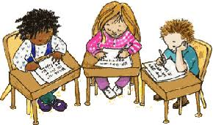
4. Који број треба одузети од броја 10 да би се добио број 6?
10 – Х = 6
Х = 10 – 6
Х = 4
Пр. 10 – 4 = 6
Одговор: Од броја 10 треба одузети број 4, да би се добио број 6.

Slide 7
Задатак за самосталан рад:
Урадити 1. и 3. задатак из уџбеника на 106. страни.

Slide 9
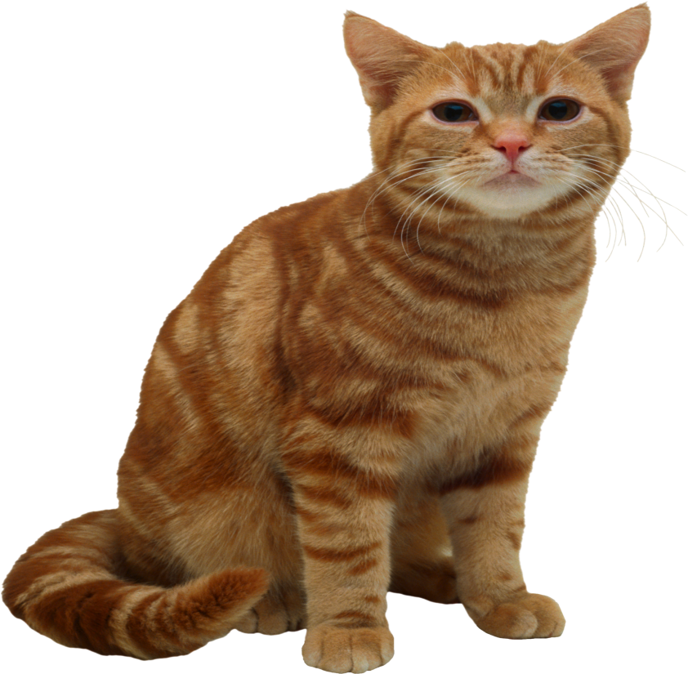
ОРТОЕПИЈА Причање на основу слике

Slide 10
Пажљиво погледај слику

Slide 11
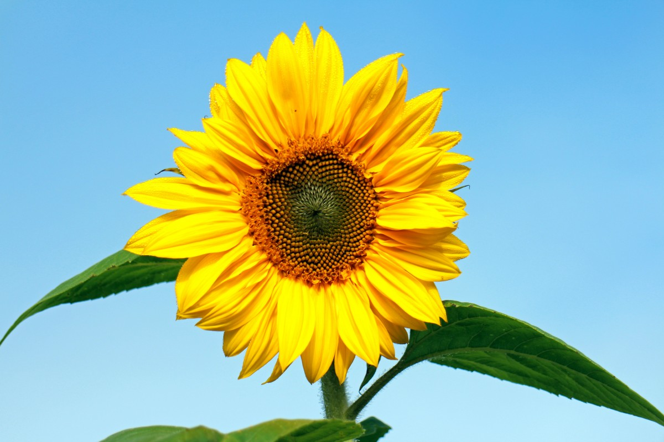
Ко се налази на овој слици?
Дај имена ликовима са слике.
Шта њих двоје раде?
Да ли је то озбиљан рад или нека игра?
Због чега они то раде?
У које вријеме се дешава ова радња?
Гдје се налази риба коју је дјечак уловио?
Како се мачка понаша?
А шта она то ради?

Slide 12
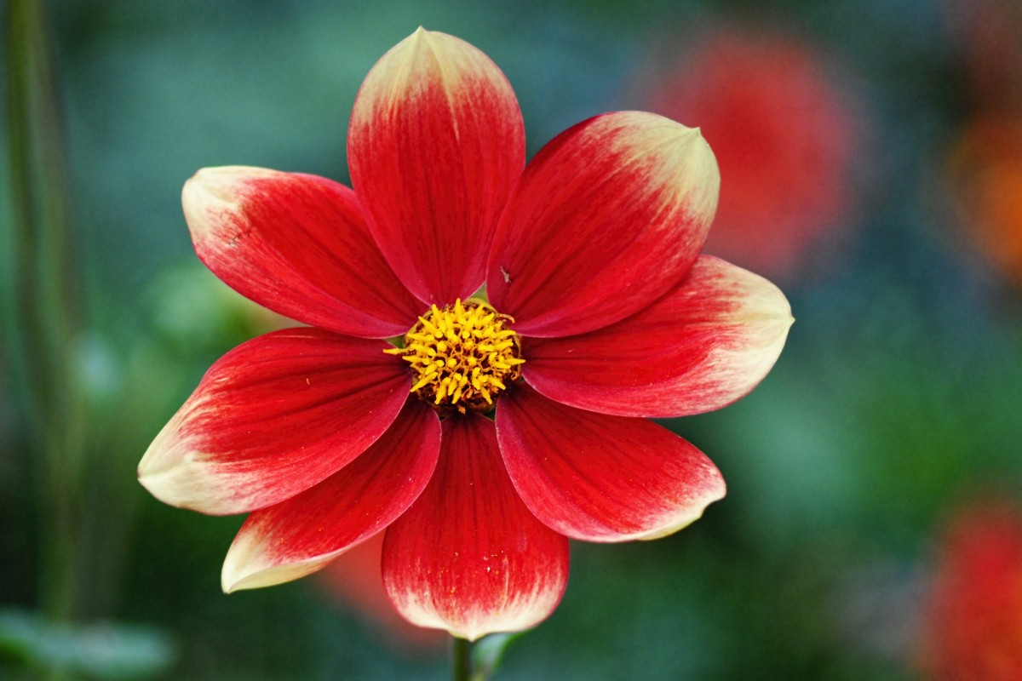
Шта мислите, шта ће дјечак да уради са рибом кад стигне кући?
Да ли ће је подијелити са мачком?
Примјећује ли дјечак шта мачка ради?
О чему он размишља сад кад је овако срећан јер је уловио рибу?
Испричајмо заједно причу на основу ове слике.
Како би могао да гласи наслов приче коју смо сад испричали?

Slide 13
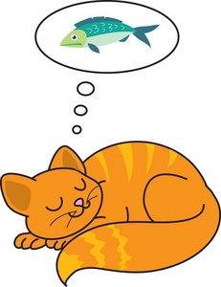
Задаци за самостални рад:
- на основу свега о чему смо данас разговарали у свеске напишите пар реченица,
- илуструјте свој састав.

Slide 15
ЛИКОВНА КУЛТУРА

Slide 16
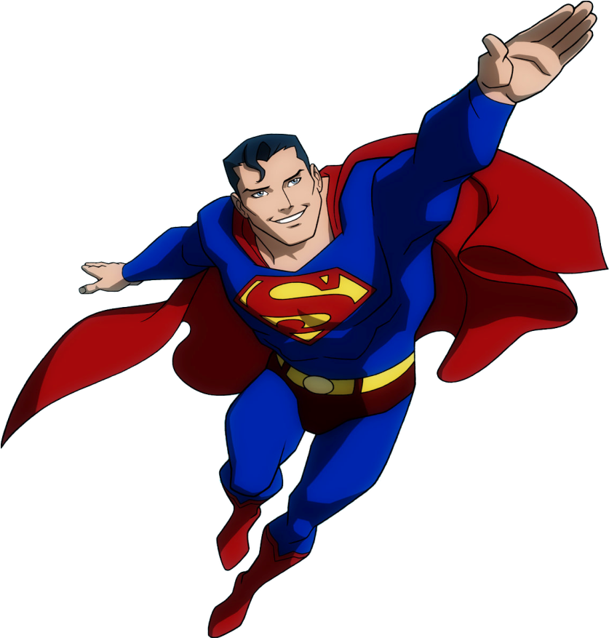
Временски и просторни низови асоцијације у низу стрип

Slide 17
Стрип је умјетност која обликује причу тако да повезује низове цртежа и текст. Стрип је прича у сликама. Дио приче може да буде представљен једном сликом, сљедећи дио приче другом сликом, и тако редом. Поредане у низ те слике чине стрип.

Slide 18
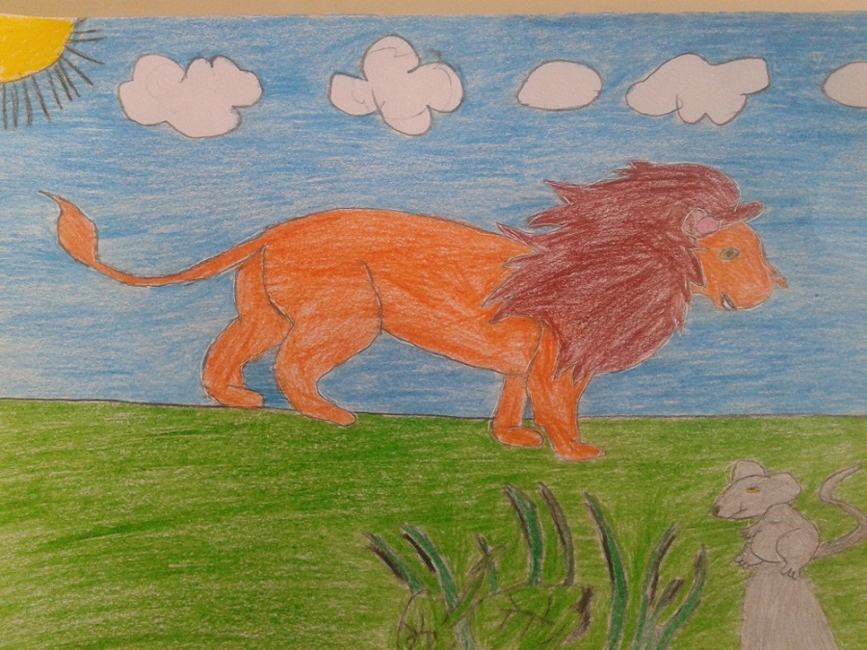
Ако ликови причају текст стави у облачић. Облачићи могу бити различитих облика у зависности да ли лик размишља, шапуће, говори или узвикује.

Slide 19
Стрипови могу бити нацртани у црној и бијелој боји или у колору. Могу бити са текстом или без текста.

Slide 20
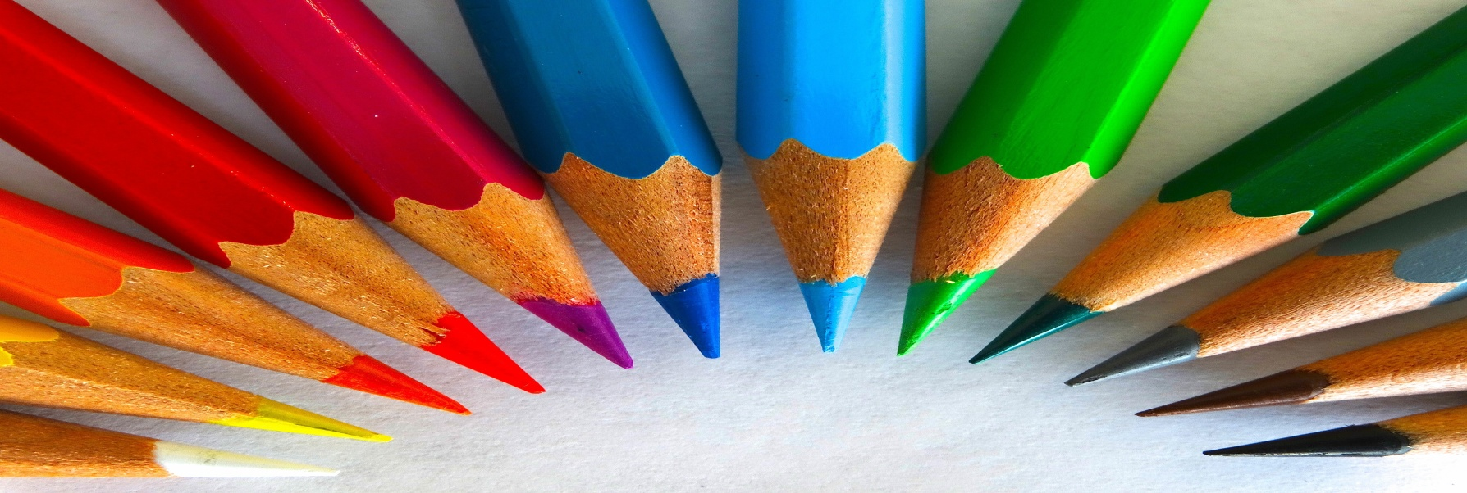
Задатак за самостални рад: Илуструјте басну „Лав и миш“.
Материјал потребан за рад је: лист блока, дрвена оловка, гумица и дрвене бојице.

